Slide 1
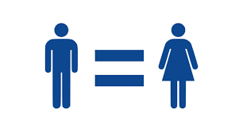
Analysez des indicateurs de l'égalité femme-homme avec Knime

Slide 2
Le plan de la séquence
Knime
RGPD
Les 5 grands principes
Analyse
Axes d’analyses
Visualisation
Logiciel
Préparation des données
Les indicateurs
Diagnostic égalité H / F
Index
Calcul

Slide 3
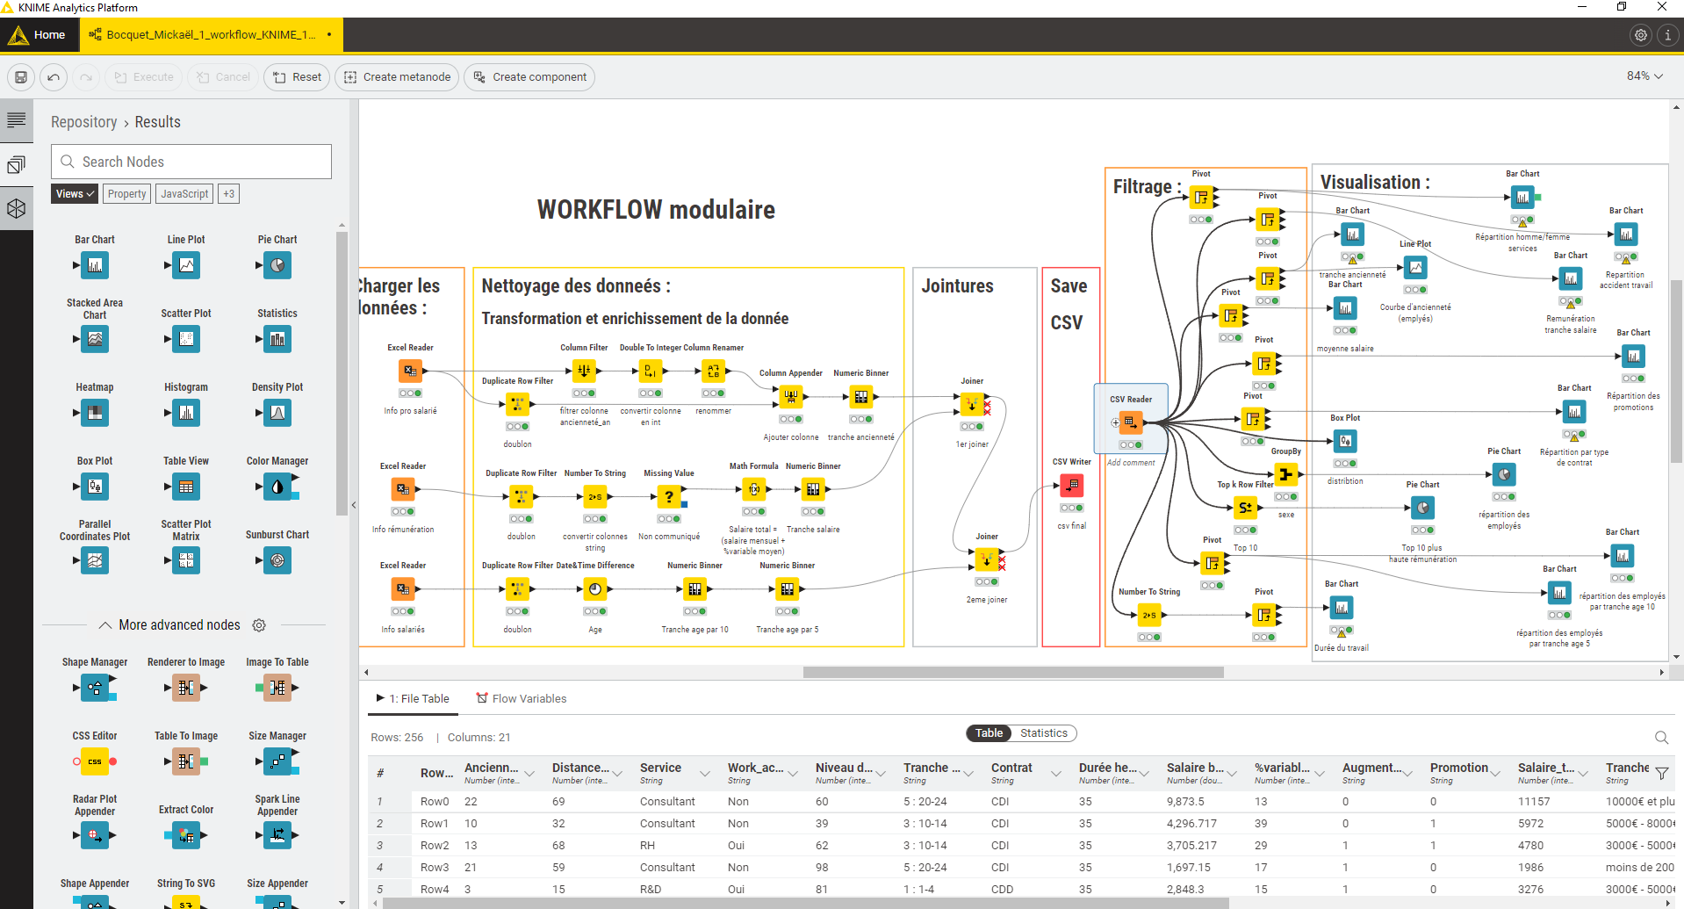
Knime
Logiciel graphique
Workflow
Nods (nœuds)

Slide 4
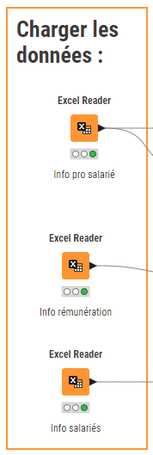
1.0 Préparation des données
Imports des données SIRH
3 fichiers de données :
Pro salarié, info rémunération et info salariés

Slide 5
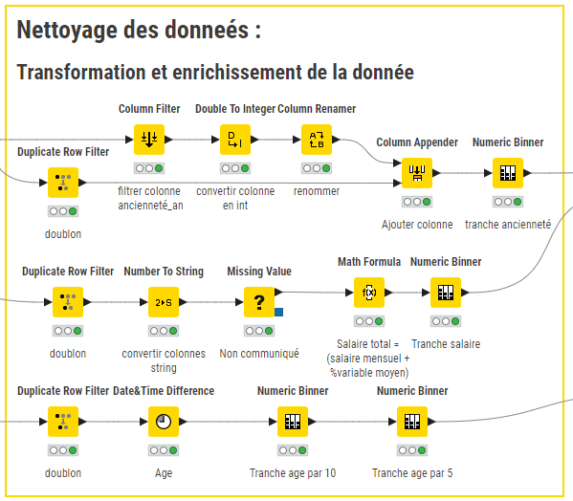
1.1 Préparation de la donnée
1°) Nettoyage de la donnée
Valeur manquante, doublon, format (conversion colonnes)
2°) Enrichir la donnée
Filtrage
Formatage
Ajout des nouveaux champs

Slide 6
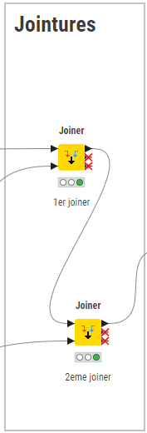
1.2 Préparation des données
Nos deux jointures :
1er jointure
2eme jointure

Slide 7

Préparation des données
Sauvegarde du fichier :
Enregistrement de la table en csv

Slide 8
Les 5 grands principes RGPD
Le principe de finalité
Le principe de proportionnalité et de pertinence
Le principe d’une durée de conservation limitée
Le principe de sécurité et de confidentialité
Les droits des personnes

Slide 9
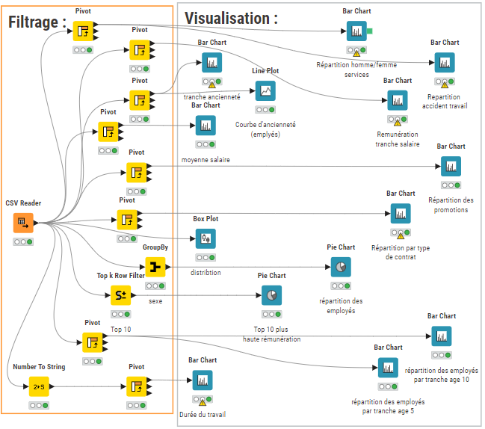
Filtre et Visualisation des données
Notes:
Nous retrouvons dans l’outil KNIME un workflow par axe d’analyse avec un ou plusieurs indicateurs.
Nous voyons que pour développer un indicateur nous avons un enchainement de nodes donc de transformation de la donnée pour arriver à nos graphiques. (Parcourir, exemple de graphique…)

Slide 10


Slide 11
L’Index, sur 100 points, est composé de 4 à 5 indicateurs selon que l’entreprise a moins ou plus de 250 salariés :
L’écart de rémunération femmes-hommes,
L’écart de répartition des augmentations individuelles,
L’écart de répartition des promotions (uniquement dans les entreprises de plus de 250 salariés),
Le nombre de salariées augmentées à leur retour de congé de maternité,
La parité parmi les 10 plus hautes rémunérations.

Slide 12
Pour obligation les entreprises doivent respecter les objectifs chaque année:
En cas d’Index inférieur à 85 points, les entreprises doivent fixer et publier des objectifs de progression de chacun des indicateurs.
En cas d’Index inférieur à 75 points, les entreprises doivent publier leurs mesures de correction et de rattrapage.
Si l’index est supérieur à 85, l’entreprise respecte l’égalité homme femme

Slide 13
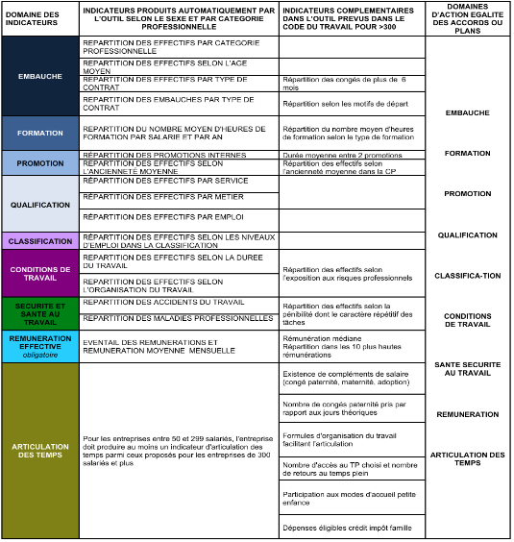

Les indicateurs du diagnostic égalité
Les axes à analyser
Les indicateurs

Slide 14
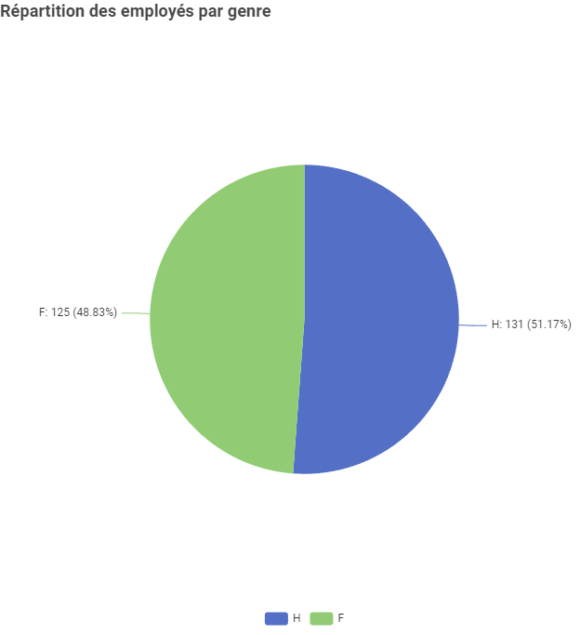
Notre entreprise

Slide 15
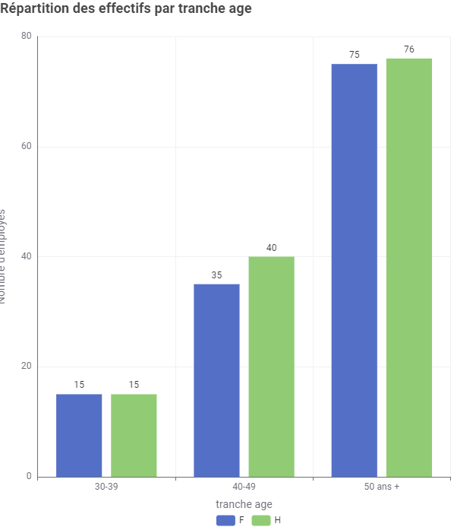
Embauche

Slide 16
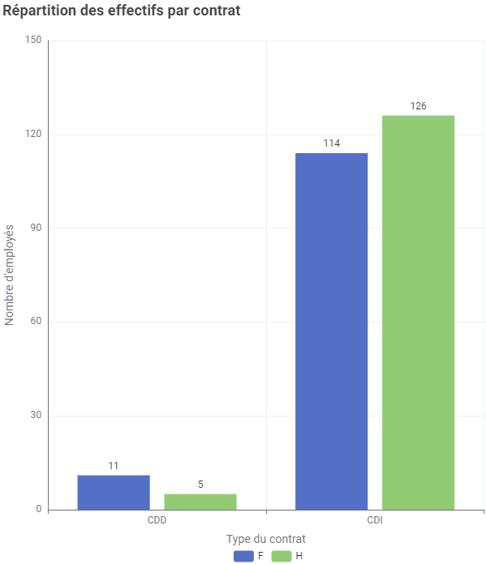
Embauche

Slide 17
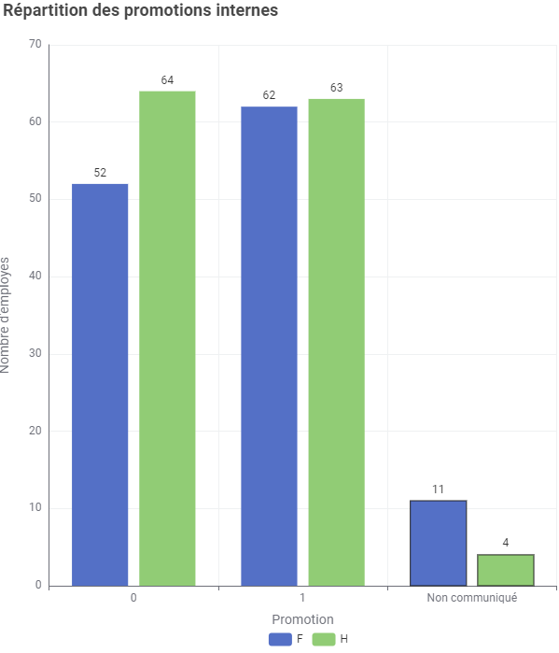
Promotion

Slide 18
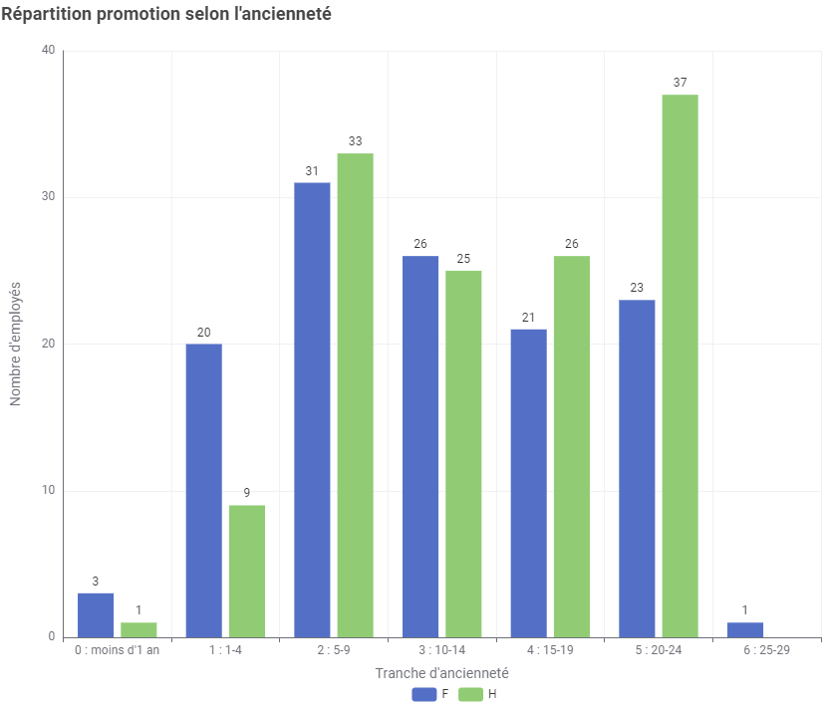
Promotion

Slide 19
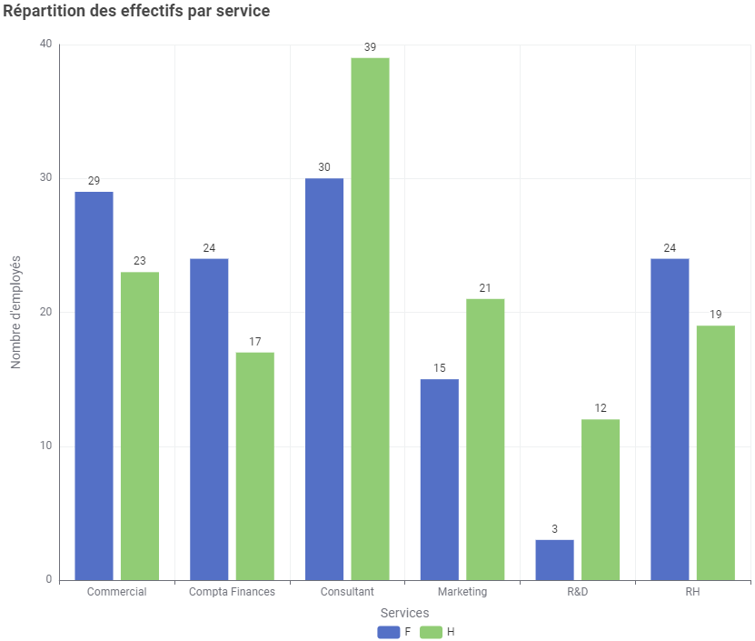
Qualification

Slide 20
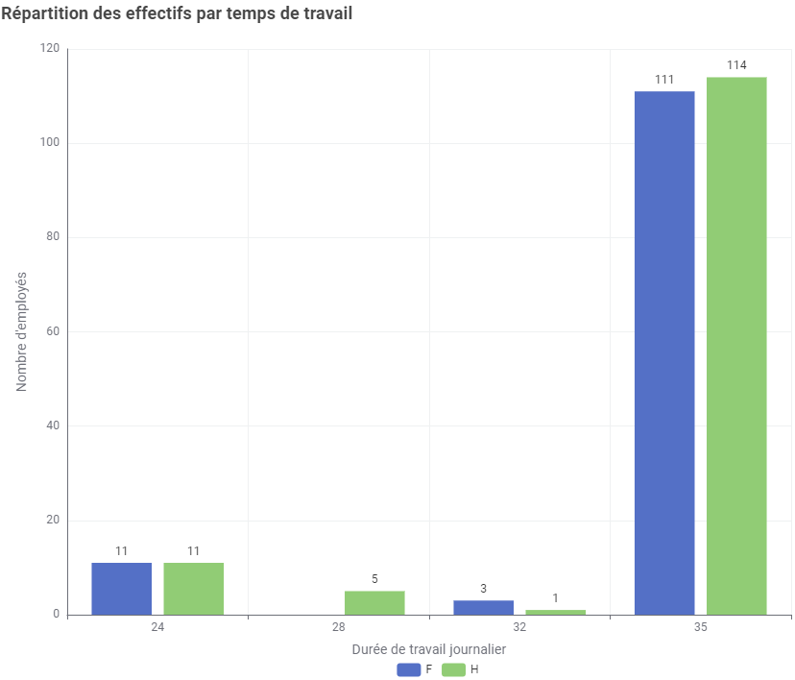
Conditions de travail

Slide 21
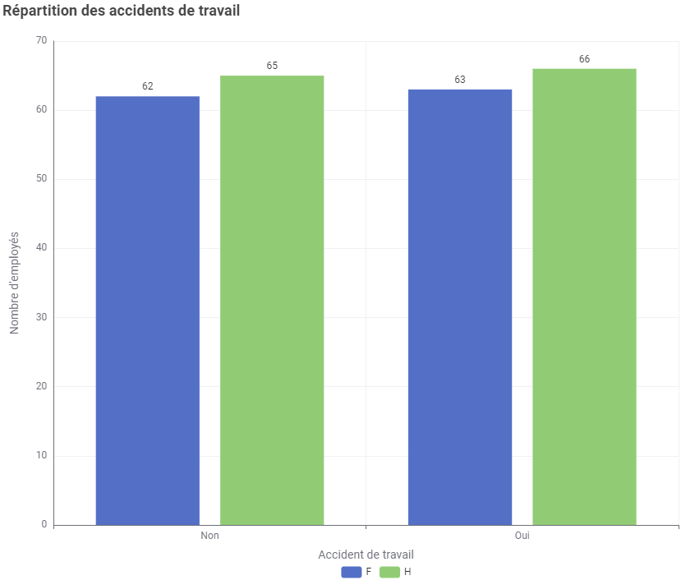
Sécurité et santé au travail

Slide 22
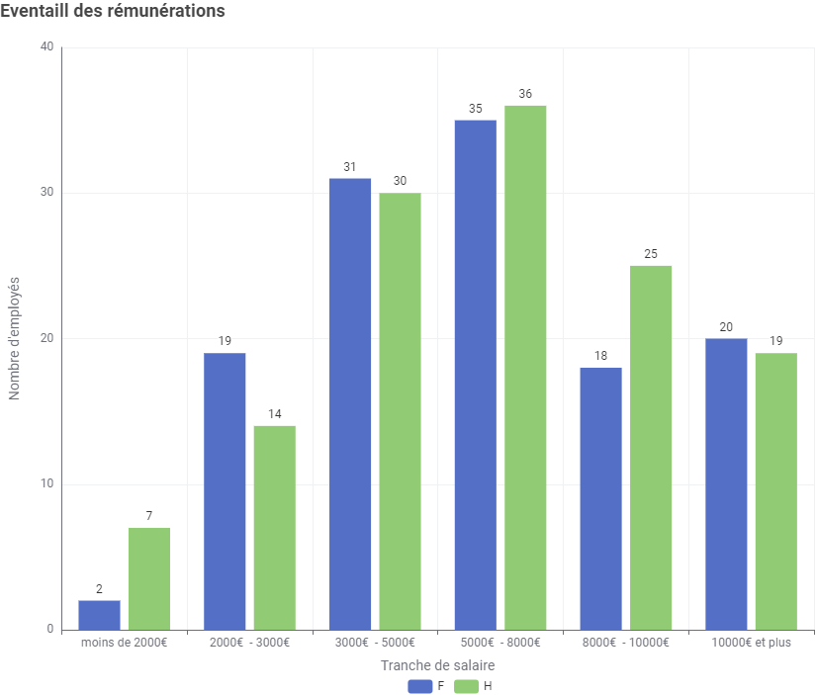
Rémunération effective

Slide 23
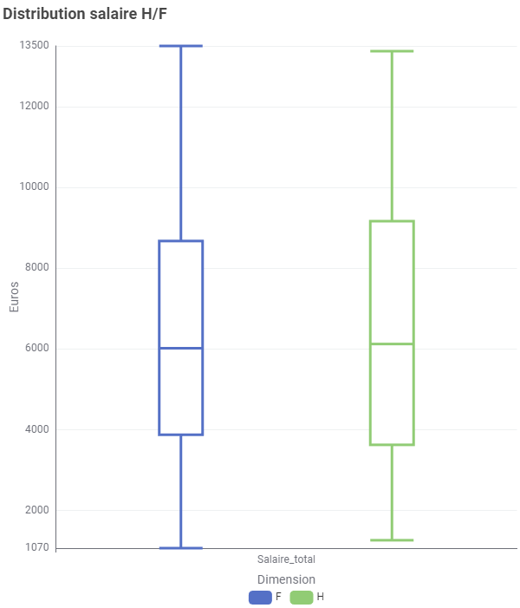
Rémunération effective

Slide 24
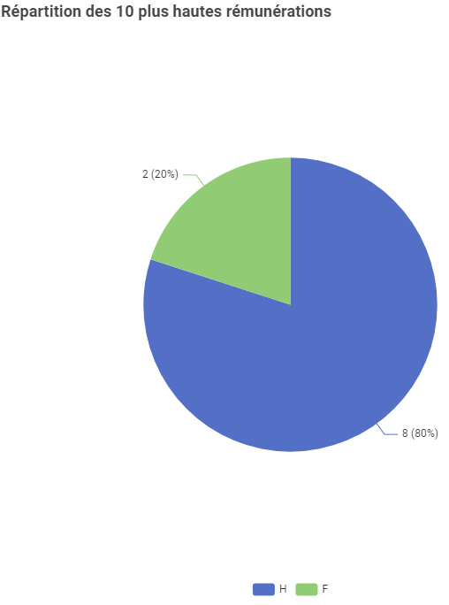
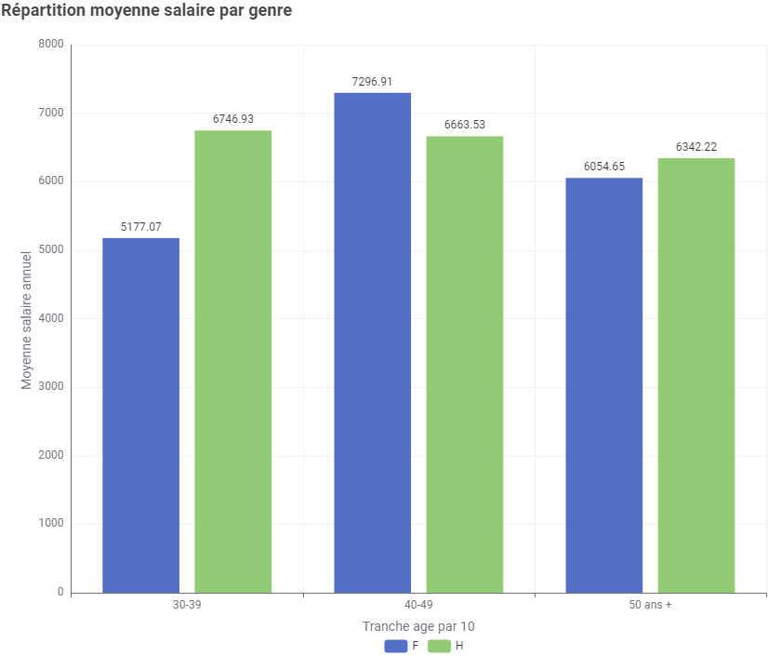
Calcul Index du diagnostic égalité

Slide 25
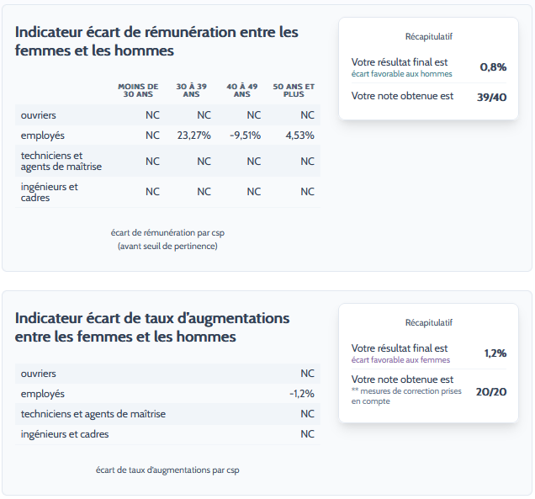
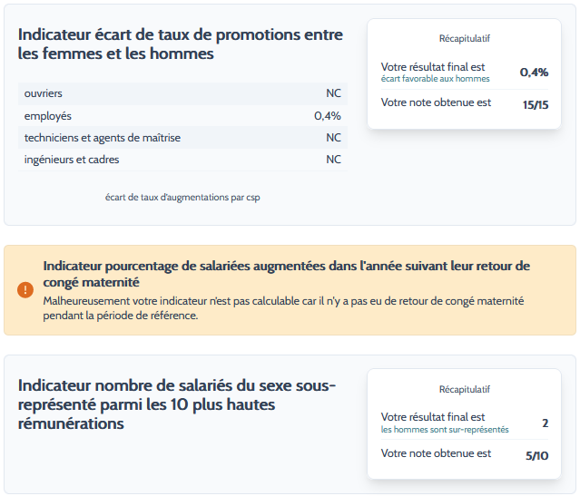
Calcul Index du diagnostic égalité

Slide 26
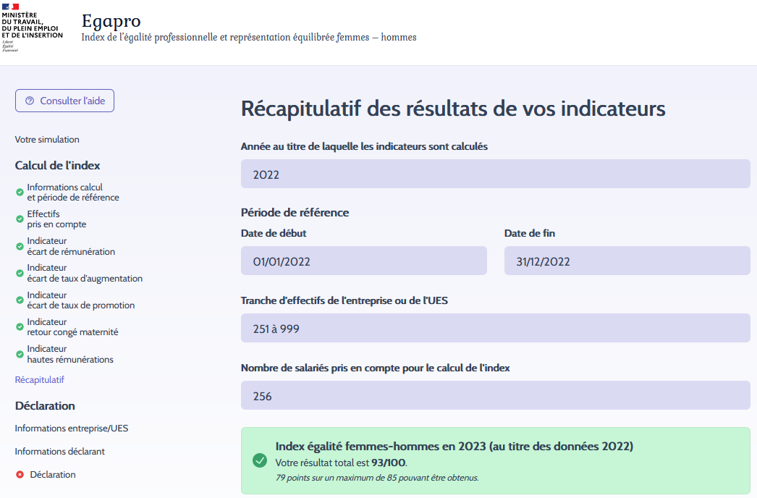
Calcul Index du diagnostic égalité

